Slide 1
此PPT出生于2014年
当年考试有若干大题出自本PPT，仅供参考
——七月/sz

Slide 2
考试试题
1 填空 （或选择） 20-25
基本概念和知识点。 各章小结
2 简答题（或简单计算） 25-30
重要概念、术语解释、定理。
3 计算题 55-45

Slide 3
考试试题
1 填空 （或选择） 25-30
基本概念、定理和知识点。
2 简答题（或简单计算） 25-30
3 计算题 50-40
各章小结
术语解释

Slide 4


第一章 计算机系统结构的相关概念
系统结构的相关概念
计算机系统的层次结构概念
广义机器、虚拟机器、透明性、编译、解释
计算机系统结构(定义）、组织和实现
计算机系统的分类方法\ Flynn 分类法
系统分析技术
大概率事件优先原理
Amdahl定律、加速比定义
程序访存的局部性原理
CPU性能公式
性能评价标准
性能指标（CPU时间， CPI， MIPS,MFLOPS)
性能比较
指令平均周期数CPI

Slide 5

例1：计算机系统有三个部件可改进，这三个部件的加速比如下：部件1加速比S1=10；部件2加速比S2=20；部件3加速比S3=30；问：
（1）如果部件1和部件2的所占比例为25％，那么当部件3所占比例为多少时，系统的加速比才可以达到5？
（2）如果三个部件所占比例为10％、20％和30％，当三个部件改进后，原系统中不可加速部分的执行时间在总执行时间中所占的比例变为多少？
解：多部件改进情况下Amdahl定理为，
设部件3原所占为F3（ Fi为可加速部件i在未优化系统中的比例）

Slide 6

5(1-0.5-F3+ 0.25/10+0.25/20+F3/30)=1
F3~=34.9%
2 系统中不可加速部分的执行时间
(1-01-0.2-0.3)T
改进后系统的总时间 = (1-01/10-0.2/20-0.3/30)T

Slide 7
第二章 时间并行技术
流水线技术
流水线的概念
流水线的表示方法--时空图 、连接图
流水线特点 ：五段流水线（访存部件ME)
性能指标 ： 吞吐率、加速比、效率（重点 ) 最佳段数
流水线技术
流水线概念、流水线结构、数据和控制相关及解决办法
控制相关及解决办法：
静态分支： 1 延迟转移： 2 提前形成条件码，尽早生成转移目标地址 3 改进循环程序 4 设置两个指令缓冲栈
动态分支 ： 1 转移历史表BHT转移预测 2 转移目标缓冲栈（BTB）转移预测 3 转移目标指令缓冲栈(BTIB)

Slide 8

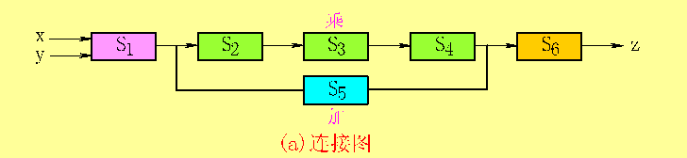
例2 下图所示为静态加、乘双功能流水线，段S1、S2、S3、S4、S6组成乘法流水线，S1、S5、S6组加成加法流水线。设向量a＝(a1，a2，a3，a4)，向量b＝(b1，b2，b3，b4)

Slide 9
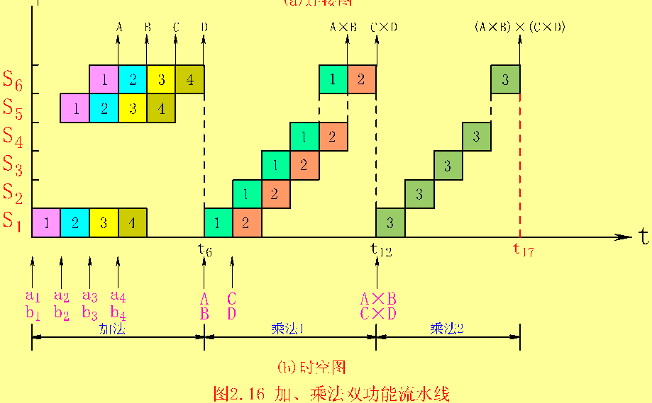
1 分析: 先进行4次加法,再进行乘法.
2 画出流水线时空图
静态: 加法完成后再进行乘法
动态：不要求加法完成

Slide 10



1） 由时空图，17个Δt时间内输出7个结果 ，因此
2) 串行方法完成，需4次加法和3次乘法, 总时间为
加速比
3) 效率

Slide 11
第三章 指令级并行技术
指令级并行的概念
指令级并行度ILP
超标量处理机
超流水线处理机
超标量超流水线处理机
超长指令字（VLIW)处理机
数据相关及其处理技术
数据相关类型 : WR相关、RW相关、WW相关（重点）
相关处理技术：寄存器重命名、静态指令调度、动态指令调度
流水线时空图:
超标量流水线调度策略及时空图
1.按序发射按序完成；2.按序发射无序完成；3.无序发射

Slide 12
例3 画出第三章 习题 7,8,9 的时空图
1 按序发射 按序完成
2 按序发射 乱序完成
3 按序发射 乱序完成，数据直通
4 乱序发射 乱序完成，数据直通

Slide 13
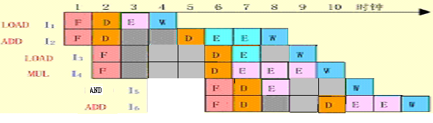
1 按序发射 按序完成
F \ ID 成对进入
ID按序发射 ：（ ID 段读寄存器） I2 发射延迟（无定向）
I3 、 I4：时间6 成对进入。 I3按序完成
I5 、 I6:时间6,7 成对进入。 I5W 按序完成
I 6:ID发射延迟（等待I3的W结果）
T=13

Slide 14
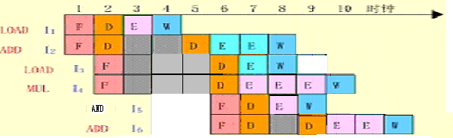
2 按序发射 乱序完成
I 6的ID发射延迟提前（等待I3的结果）
T=12

Slide 15
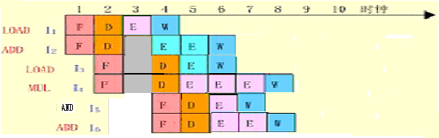
3 顺序发射 乱序完成，数据直通
I1，I2 数据直通
I3，I6 数据直通
T=8

Slide 16
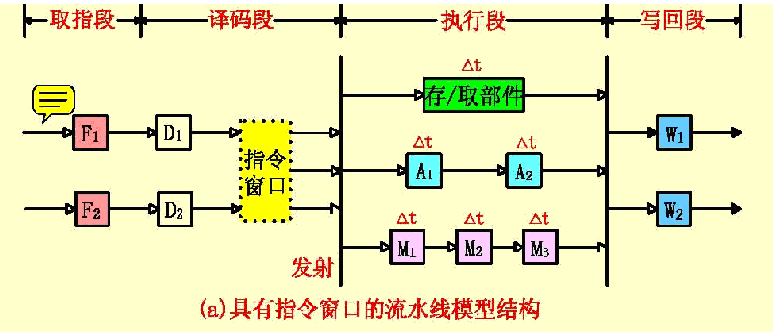
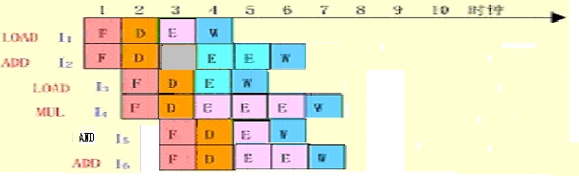
4 乱序发射 乱序完成，数据直通
指令窗口是译码与执行段间的缓冲，不是流水线独立段。
I1，I2 及 3，I6 数据直通
T=7

Slide 17
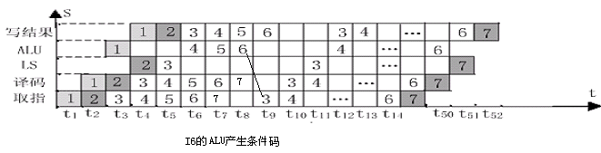
第三章 习题 11

Slide 18
第四章 向量流水处理机
向量处理方法
横向处理/ 纵向处理/ 纵横处理：向量流水处理机结构
1 存储器-存储器结构
2 寄存器寄存器结构
提高向量处理机性能的方法
多功能部件的并行操作
链接技术（重点 ) WD相关
分段开采
多处理机系统结构
向量处理机性能的主要参数
一条向量指令的处理时间
每秒多少个浮点运算结果（MFLOP或一个浮点运算的时间）
一组向量指令的处理时间
向量流水线的最大性能R∞
半性能向量长度n1/2

Slide 19
例4 ：某向量机上进行向量运算D=A×(B+C),假设向量长度N<64,且B和 C已经存至V0和V1，则下面三条指令就可以完成上述的运算。
V3←A (6拍)
V2←V0+V1 (6拍)
V4←V2×V3 (7拍)
分别求三条指令全部用串行、并行和链接执行的时间(读写各需1拍)，画出链接操作图

Slide 20
向量长度为N，则不同方法的执行时间为：
1）若此3条指令全部用串行方法，执行时间为
[(1+6+1)+N-1］+[(1+6+1)+N-1］+[(1+7+1)+N-1］
=3N+22(时钟周期)
2）若前两条指令并行执行，第3条指令顺序执行，时间为
[(1+6+1)+N-1］+[(1+7+1)+N-1］=2N+15(时钟周期)
3）若前两条指令并行执行，并采用链接，时间为
(1+6+1)+(1+7+1)+N-1=17+N-1=N+16(时钟周期)
数据入、出每个功能部件，包括访存，假定需1个时钟周期

Slide 21
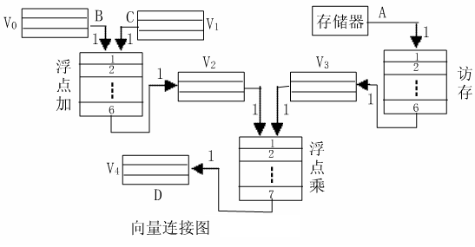
链接操作图
第四章：习题5

Slide 22
例5 某向量流水机有三个向量访存部件，其中的两个用于向量Load，一个用于向量Store。三个向量访存部件可同时使用。该流水机的向量寄存器长度为64。若要进行向量运算Z = X + s*Y（s为标量，已保存于标量寄存器S1中），且向量长度N小于64，则下列指令段可完成上述运算：
LOADV V1, M(X) ;6拍
LOADV V2, M(Y) ;6拍
MULSV V3, V2, S1 ;7拍
ADDV V4, V1, V3 ;6拍
STOREV V4, M(Z) ;6拍
分别求出以上指令段采用串行方法（向量访存部件可并行工作）以及链接方法的执行时间（读写寄存器各需1拍），并画出链接操作示意图。

Slide 23
串行：共四个编队 ，时间为
( 1+6+1+N-1 )+ ( 1+7+1+N-1 )+ ( 1+6+1+N-1 )+ ( 1+6+1+N-1 ) =
链接： 共两个链接编队，时间为
( 1+6+1+N-1 )+ ( 1+7+1 )+ ( 1+6+1+N-1 )+ ( 1+6+1 ) =
LOADV V1, M(X) ;6拍
LOADV V2, M(Y) ;6拍
MULSV V3, V2, S1 ;7拍
ADDV V4, V1, V3 ;6拍
STOREV V4, M(Z) ;6拍
I1,I2,I3为一链接编队，I4,I5为一链接编队

Slide 24
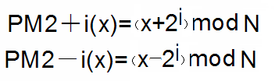
第五章 互连网络
互连网络:静态＼动态互连网络
动态网络：总线网络、多级互连网络和交叉开关网络
互连网络三要素：互联结构、开关和控制方式。
基本互联函数
均匀洗牌函数
网络参数 : 网络规模、 结点度、 距离、直径，等分宽度
路由选择和消息传递: 线路交换和包交换（存储转发，虚拟直通、虫孔方式） :
流量控制策略和通信模式
通道流量用传输消息所使用的通道数来表示。
通信时延用包的最长传输时间来表示。
优化寻径网络以最小通道流量或通信时延为目标。
典型互联网络:立方体型 和IlIiac网，Omega网络（混洗函数）
PM2I移数函数
交换函数

Slide 25
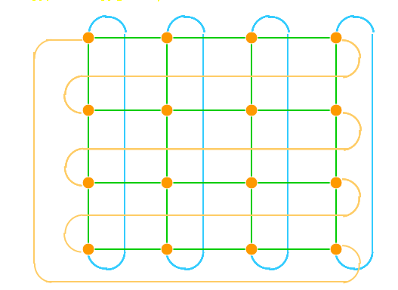
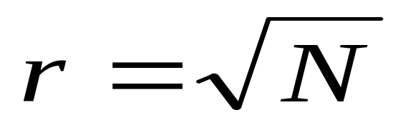
  网格的变形---Illiac 网：
每行尾与下一行的头，每列尾与下一列的头相接-网格卷绕。
  N个结点的r×r网格
  2N条链路，直径为r-1，结点度为4。
--二维网格结构扩充性好，易在VLSI芯片上实现。

Slide 26
  带环立方体（CCC）
带环3-立方体
  一个带环n-立方体由N = 2^{n}个结点环构成，每个结点环是一个有n个结点的环，结点总数为n 2^{n}个。直径通常为2n，结点度为3，对称。

Slide 27
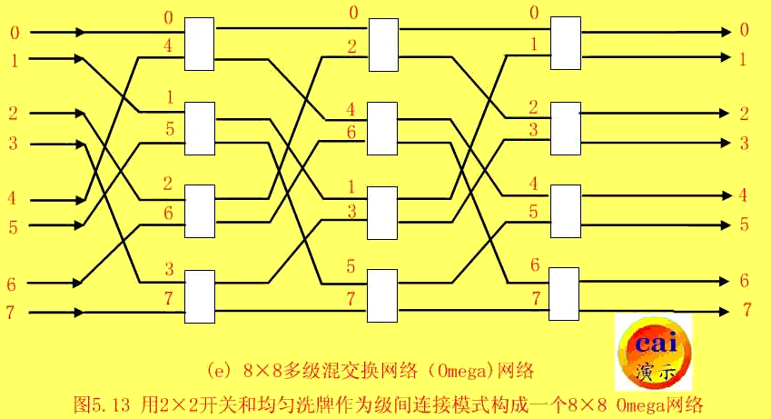

Omega网络：
8×8 Omega网络，有3级2×2开关。网络左有8个输入，右侧有8个输出。级间连接(ISC)是对8个对象的均匀洗牌模式。
n输入的Omega网络需要 级 2×2开关，每级要用n/2个开关模块，网络共需 个开关。每个开关模块采用单元控制方式。

Slide 28
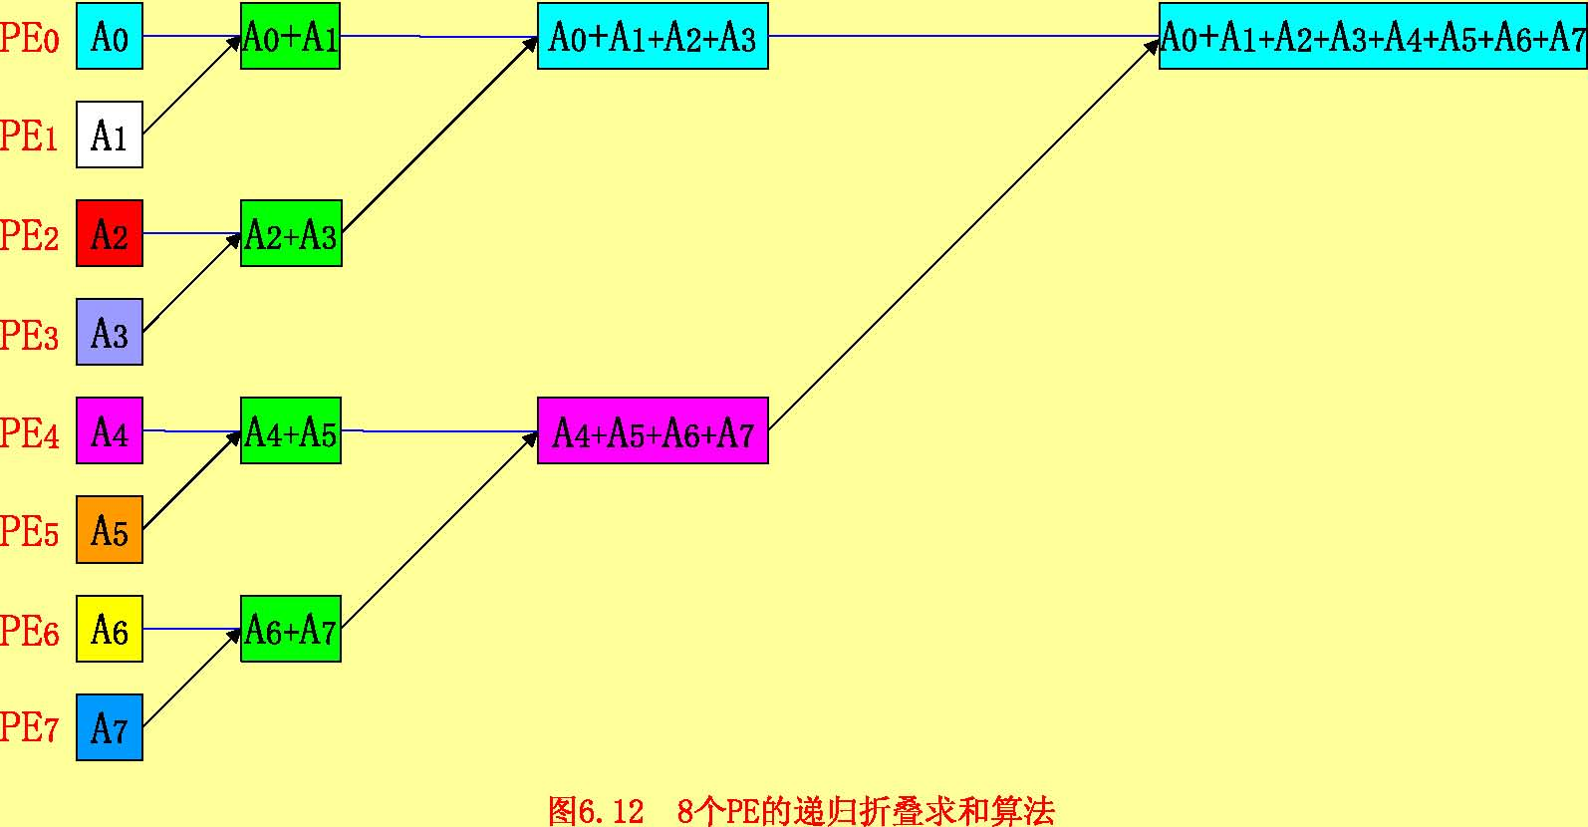
第六章 阵列处理机
阵列处理机
阵列处理机的结构
分布式存储器的阵列机:
共享存储器的阵列机:
阵列处理机的特点(与流水线向量对比)
SIMD机与并行算法的关系
解有限差分方程
递归折叠求和算法

Slide 29
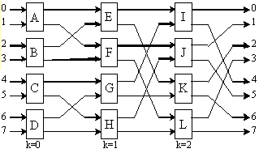
例: 某阵列机有8个PE，PE标号为0至7，其网络构成如下图所示。其中A至L为12个2x2的交叉开关。
1) 当网络实现PE间的Cube0、Cube1、Cube2三种连接函数时，分别给出交叉开关对应每种连接函数的连接方式。
2) 求出在此阵列机上对A、B两个向量计算的最短时间。计算表达式：S=A0*B0+A1*B1+…A31*B31。其中加法需要两个单位时间，乘法需要四个单位时间，PE之间传送数据需要一个单位时间，其他操作的时间忽略不计。算法设计者需说明相关数据的在各PE的预先存储布局。

Slide 30
1 交叉开关对应的连接方式参考本书 例5.4。
2
（1） 计算每个单元（四对数据的）4次乘法、3次加法的时间
（2） 递归折叠求和时间
传+加+传+加+传+加

Slide 31
第七章 多处理机
多处理机概念:
MIMD计算机的特点、分类
Cache的一致性问题和原因
监听协议法 、 目录表协议
数据相关性问题：程序并行性检测:伯恩斯坦准则。
多处理机分类
紧耦合系统 \ 松耦合系统
同构型 \ 异构型 多处理机系统。
按系统组成结构
并行向量处理机(PVP)
对称多处理机(SMP)
大规模并行处理机(MPP)
分布共享存储器多处理机(DSM)
工作站机群(COW)
并行程序设计语句：
块结构语言Cobegin-Coend表示法
3 块结构Parbegin-Parend表示法

Slide 32
Amdahl定律
Flynn的分类方法
程序局部性原理
大概率事件优先原理
流水线的数据相关及解决办法
衡量流水线的主要性能指标
超标量流水线发射策略及调度策略
流水线的控制相关及解决办法
互连网络中的消息传递方式主要有哪些？
Cache的一致性问题、原因及解决方法
动态互联网络的基本结构及特点
从机器语言角度，计算机系统的多级层次结构
向量处理方法和结构
简述提高向量处理机性能的主要方法
简述阵列处理机的特点及结构
简述多处理机的特点及分类

Slide 33
例 2009： 某向量流水机有三个向量访存部件，其中的两个用于向量Load，另一个用于向量Store。三个向量访存部件可同时使用。该流水机的向量寄存器长度为64。若要进行向量运算Z = X + s*Y（s为标量，在本运算操作前已保存于标量寄存器S1中），且向量长度N小于64，则下列指令段可完成上述运算：
LOADV V1, M(X) ;6拍
LOADV V2, M(Y) ;6拍
MULSV V3, V2, S1 ;7拍
ADDV V4, V1, V3 ;6拍
STOREV V4, M(Z) ;6拍
分别求出以上指令段采用串行方法（向量访存部件可并行工作）以及链接方法的执行时间（读写寄存器各需1拍），并画出链接操作示意图。

Slide 34
串行： ( 1+6+1+N-1 )+ ( 1+7+1+N-1 )+ ( 1+6+1+N-1 )+ ( 1+6+1+N-1 ) =
链接： ( 1+6+1+N-1 )+ ( 1+7+1 )+ ( 1+6+1+N-1 )+ ( 1+6+1 ) =
LOADV V1, M(X) ;6拍
LOADV V2, M(Y) ;6拍
MULSV V3, V2, S1 ;7拍
ADDV V4, V1, V3 ;6拍
STOREV V4, M(Z) ;6拍

Slide 35
例．试分别在下面两种计算机系统上用最短的时间来计算表达式s=A1*B1+A2*B2+…A32*B32。假设加法和乘法分别需要两个和四个单位时间，从存储器取指令、取数据、译码的时间忽略不计，所有的指令和数据已装入有关的PE。试确定下列每种情况的最小计算时间：
1 一台SISD串行计算机。
一台有8个PE的SIMD计算机，8个PE用移数函数PM2I连接。每个PE用一个单位时间可以把数据直接送给它的相邻PE。操作数Ai和Bi最初存放在PEi mod 8中，其中i=1，2，…，32。每个PE可在不同时刻执行加法或乘法

Slide 36
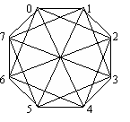
[答] 1 在SISD计算机中,需要32次乘法和31次加法。
共需要时间：T=4*32+2*31=190单位时间
2 在SIMD计算机上计算的算法：
假定向量中的32对元素平均地分配到8个处理器中，每个处理器分配4对，则每个处理器计算时间为 4*4+3*2
总时间 =每个处理器计算时间+递归折叠求和算法
T=4*4+3*2+1+2+1+2+1+2=31
PM2I计算机

Slide 37
注意事项
1 认真复习，多看书，适当做题；重点与难点
2 理解重要概念，原理、方法，分类
3 平时与期末成绩
练习：1-4,5 ；2 -9,10；3-9,11；4-4，5；
5-2，9，6- 9，10；7-5,6；
4 答疑： 6月14日 1:30 ---3:20 教四 1017

Slide 38
预祝大家考试顺利！
谢 谢 ！

